Slide 1
Німеччина

Slide 2
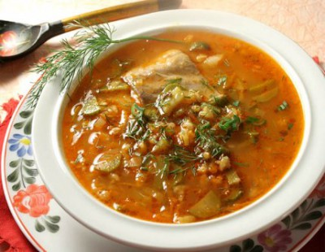
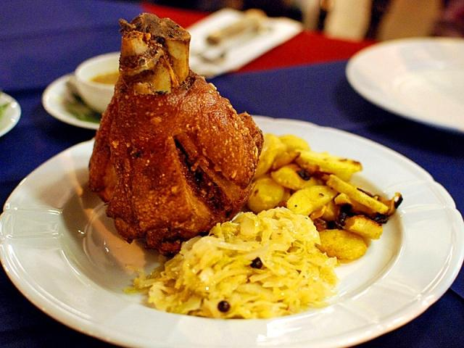
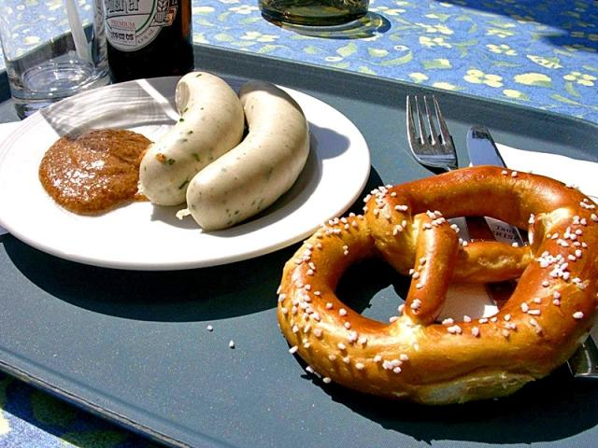
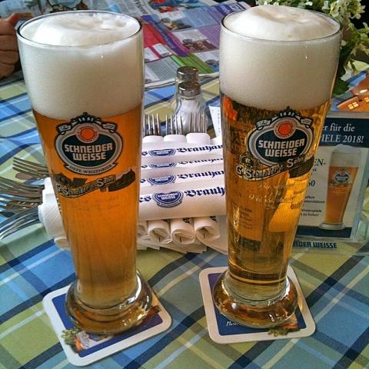
Національні страви Німеччини

Slide 3
Національні страви Німеччини
Німецька кухня – поняття, що об’єднує різні стилі кулінарного мистецтва, величезну варіативність продуктів та багатий смак. Якщо захочете скуштувати м'ясо чи ковбасок, то досить ймовірно, що розгубитеся від різноманіття цих продуктів. У середньому один німець у рік з'їдає близько 84 кілограмів м'яса. В цій країні налічується близько 300-600 видів хліба. Можна й не згадувати вже про сорти пива, адже саме німці – славнозвісні пивомани.
Варто зауважити, оригінальністю місцевих страв відрізняються такі райони як Баварія та Швабія. Їхня кухня відома навіть в Австрії та Швейцарії.

Slide 4
Національні страви Німеччини
Мабуть, в уяві кожного типові німецькі страви часто асоціюється із ковбасками. Уявіть, тут їх налічується близько півтори тисячі видів. Тому в Німеччині обов’язково спробуйте відомі білі ковбаски, які ідеально смакують із білим пивом. До них подають смачний хлібець – прітцель.

Slide 5
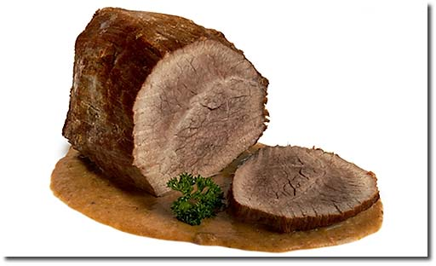
Національні страви Німеччини
Пальчики оближеш, смакуючи шморбратен. М'ясну вирізку маринують 3-4 дні, далі начиняють салом і запікають у духовці.

Slide 6
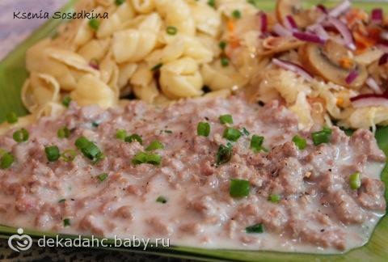
Національні страви Німеччини
Найпопулярніші види м'яса в Німеччині – яловичина та свинина. Із них готують шнельклопс. Беруть задню частину свинини або яловичини, обсмажують та тушать із цибулею та сметаною. Характерна особливість німецької кухні – додавання цибулі майже до всіх страв із м'яса. Тому, якщо ви не любите гострих відчуттів, придивляйтеся уважно до інгредієнтів у стравах.

Slide 7
Національні страви Німеччини
Із м'ясного різноманіття скуштуйте також страву aйсбан. Так називається свиняча рулька, яка подається зазвичай із квашеною капустою. Це національна страва в Німеччині.

Slide 8
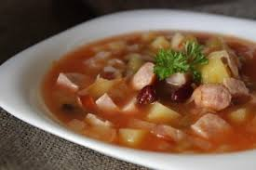
Національні страви Німеччини
Суворі та педантичні німці дуже люблять супи, проте вони зовсім не схожі на звичні для нас. Тут є м'ясні перші страви.
Ковбасний суп – суп із картоплею, помідорами, тмином, квасолею, капустою та різними ковбасними виробами.

Slide 9
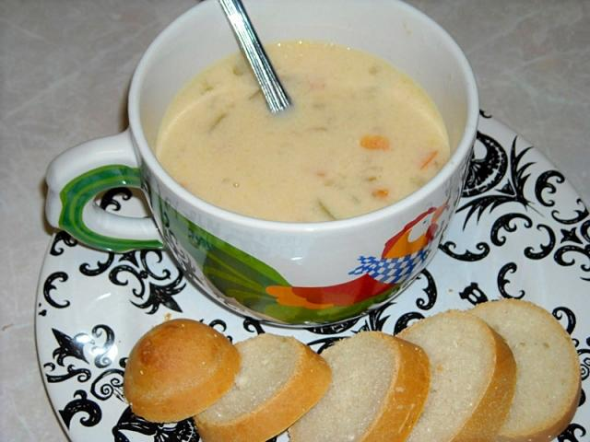
Національні страви Німеччини
Пивний суп готується зі світлого пива із додаванням лимона, борошна або хліба та спецій. Часто німці готують на пиві й м'ясні страви.

Slide 10
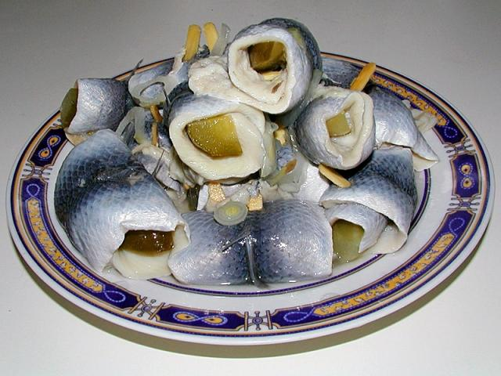
Національні страви Німеччини
Скуштуйте дуже смачні рулетики із оселедця з соленими огірками, вареною картоплею або з морквою, яблуками, маринованими й приправленими соусом ремулад. Називається ця міксова страва рольмопс.

Slide 11
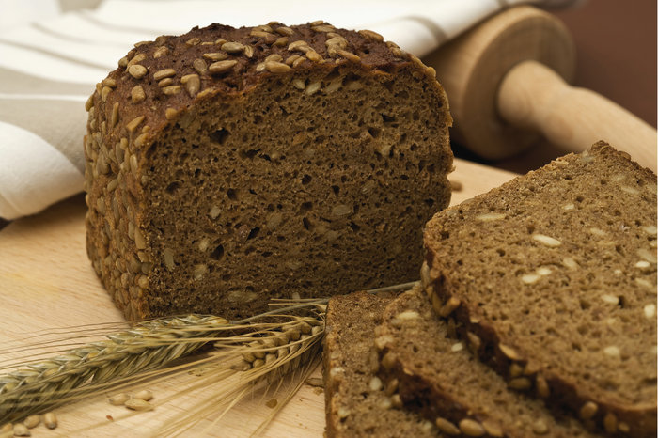
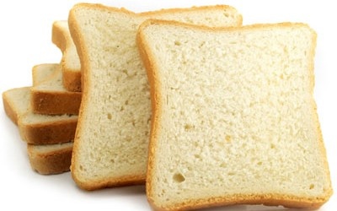
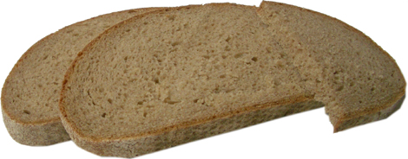
Національні страви Німеччини
Окремим пунктом варто винести німецький хліб. Тут їдять і білий хліб із пшеничного борошна, і "сірий" хліб, і "чорний" житній хліб. Він є важливою частиною німецького столу.

Slide 12
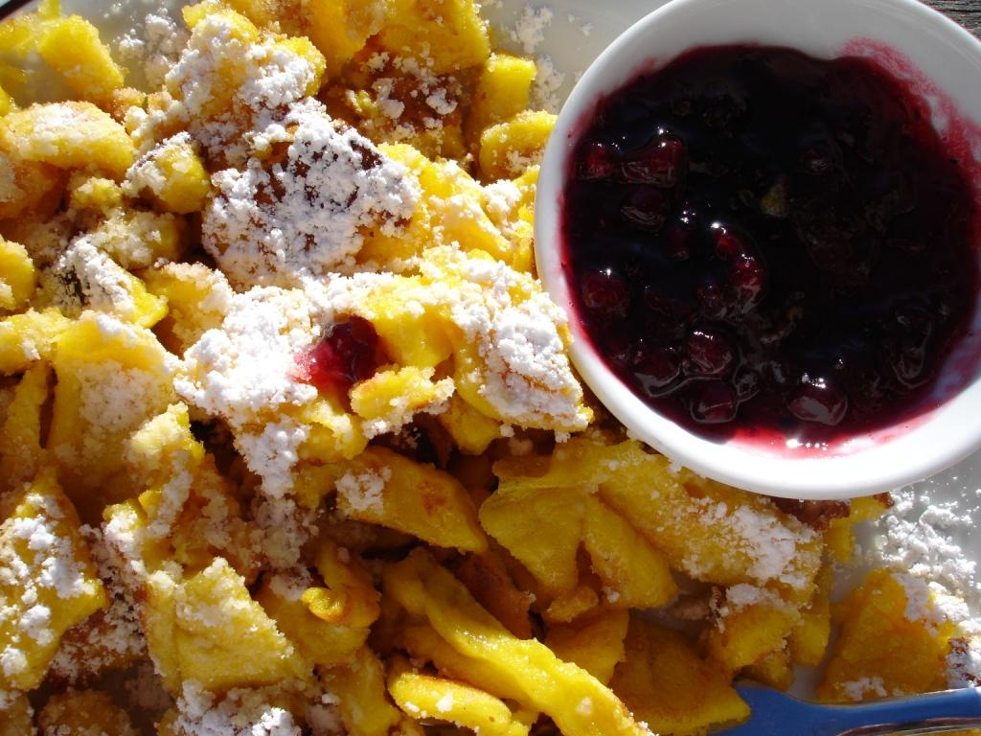
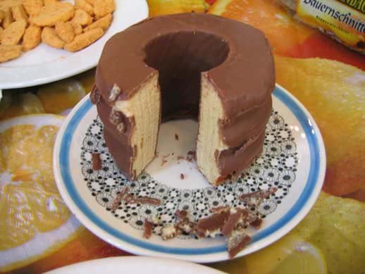
Національні страви Німеччини
У німецькій кухні існують різні варіації тортів та пирогів. Їх печуть зі свіжими яблуками, сливами, вишнями, ревенем та полуницею. Замовте собі на десерт кайзершмаррн– товстий млинець із варенням або баумкухен – дерево-пиріг. Це особливий вид випічки, що має форму товстого кільця, може бути цукровий та шоколадний.

Slide 13
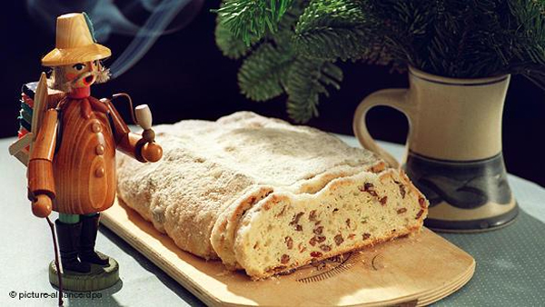
Традиції різдвяного столу Німеччини
Мабуть, найвідомішою різдвяною німецькою випічкою є різдвяний кекс - так званий Stollen.
Випікати його почали ще в 14 столітті, розповіла кельнський історик Анґеліка Марк-Цьобель. Різдвяний кекс походить зі східних німецьких земель. Своєю формою він нагадує немовля в пелюшках. Розмірами він також схожий на новонароджену дитину - 50 сантиметрів

Slide 14
Традиції різдвяного столу Німеччини
Замішується дріжджове тісто в нього додається величезна кількість родзинок і зацукрованих фруктів. Раніше вони були вкрай дорогими. І дозволити собі їх могли тільки на Різдво. Кінець-кінцем кекс покривається товстим шаром цукрової пудри.
У середньовіччя Святий вечір був кульмінацією передріздвяного посту. Відголоски цієї традиції залишилися й досі. Ввечері 24-го грудня в Німеччині на стіл, як правило, не виставляють багатих страв. Що саме їдять після того, як з'явилася перша зірка, залежить від регіону. Часто готують різдвяного коропа.

Slide 15
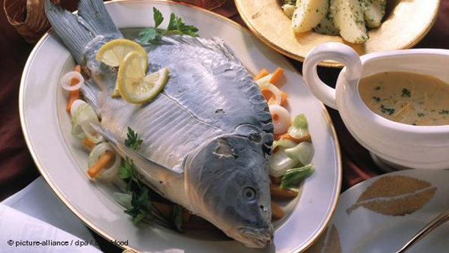
Традиції різдвяного столу Німеччини
Чому саме коропа, а не, скажімо, форель? Розповідають, що в прадавні часи ченці розводили саме цю рибу. Вкрай популярною сьогодні є також інша страва, що подається на Святвечір в німецьких оселях, - картопляний салат з майонезом і відварені сосиски. Просто і сердито.

Slide 16
Традиції різдвяного столу Німеччини
А от на перший і другий день Різдва - 25 і 26 грудня - столи буквально ломляться від виставлених на них страв. Як зауважили ведучі однієї з популярних кулінарних програм на німецькому телебаченні, різдвяне меню - це як квадратура кола: страви повинні бути простими в приготуванні, гарно виглядати і водночас відмінно смакувати.
Вони запропонували таке різдвяне меню: закуска - креветковий салат; головна страва - філе свинини, запечене в тісті, й картопляне пюре з капустою; десерт - теплий яблучний пиріг з ванільним морозивом під малиновим соусом.

Slide 17
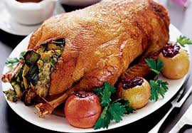
Традиції різдвяного столу Німеччини
Найулюбленішою ж стравою німців на Різдво залишається гусак або качка з яблуками. Дехто полюбляє з каштанами.
На більшості німецьких кухонь, судячи з усього, і в святкові дні всім заправляють господині. Принаймні про це свідчать опитування.
І ще одна дуже важлива
традиція, якої німці досі
дотримуються - за
різдвяним столом
збирається вся родина,
щоб поговорити, обмінятися
останніми новинами й
насолодитися смачними
стравами.

